Slide 1
00 · NOTEBOOK · BASE PRÉ-TRANSFORMER
Fundamentos:
rede neural, gradient
descent & backprop
Os três pilares que sustentam qualquer transformer — construídos à mão, com tensores que rodam de verdade e conferidos contra o autograd do PyTorch.
camada densa
função de custo
gradient descent
backpropagation
01 / 09 · Gepeto-2

Slide 2
01 · O MAPA MENTAL
Um transformer é, no fundo, três coisas
Se estes pilares estiverem sólidos, o resto é arquitetura. Este notebook deriva cada um na mão, sem caixa-preta.
MATMUL + σ
Camada densa
Multiplicação de matrizes com não-linearidades. É o nn.Linear de todo lugar.
↓ MINIMIZAR
Gradient descent
Um escalar de erro que descemos ajustando os pesos, passo a passo.
REGRA DA CADEIA
Backpropagation
O que torna o gradiente barato o bastante para bilhões de parâmetros.
02 / 09 · Gepeto-2

Slide 3
02 · A PEÇA FUNDAMENTAL
A camada densa
■ Uma transformação afim seguida de uma não-linearidade.
■ W são os pesos que a rede aprende ; b o bias.
■ Sem σ, empilhar camadas colapsaria numa única linear.
■ Isto é o nn.Linear — Q/K/V, MLP, lm_head.
a⁽ˡ⁾ = σ( W⁽ˡ⁾ a⁽ˡ⁻¹⁾ + b⁽ˡ⁾ )
σ = ReLU, sigmoide, tanh…
# na mão vs. PyTorch
z = W @ x + b
a = relu(z)
→ batem? True ✓
03 / 09 · Gepeto-2

Slide 4
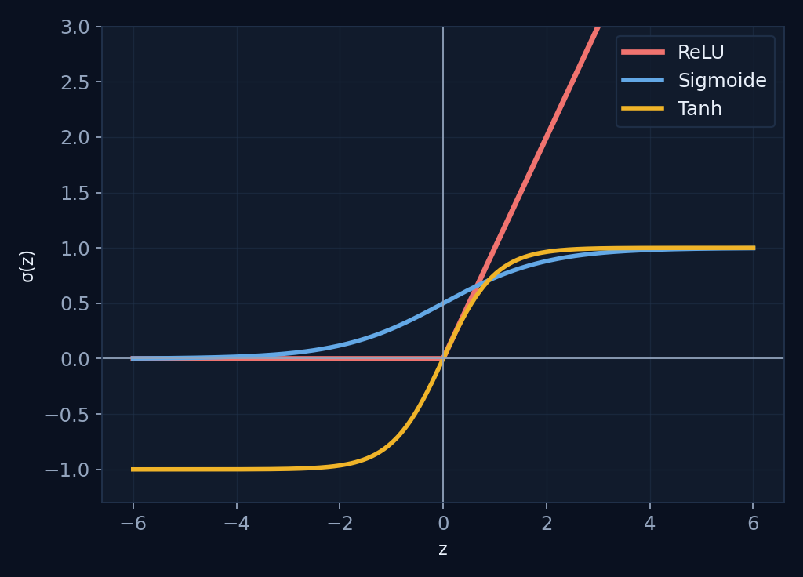
03 · A NÃO-LINEARIDADE Σ
Funções de ativação
■ O 'joelho' da ReLU: zera tudo que é negativo.
■ Sigmoide e tanh saturam nas pontas — a derivada some.
■ Aí nasce o vanishing gradient, que volta no nb 03.
▲ derivada ≈ 0 nas pontas = sinal que não propaga
04 / 09 · Gepeto-2

Slide 5
04 · MEDIR O ERRO
A função de custo
■ A rede começa aleatória e erra. Precisamos de um número.
■ O custo é função dos pesos — entrada e alvo são fixos.
■ Treinar = achar os pesos que minimizam C.
■ No transformer vira cross-entropy (nb 07) — mecânica idêntica.
C = (1/N) Σ ( ŷᵢ − yᵢ )²
erro quadrático médio (MSE)
paisagem de C(w) — mínimo em w=2
w=+0.00 C=30.0 ##############
w=+1.00 C= 7.5 ######
w=+2.00 C= 0.0 ◄ mínimo
w=+3.00 C= 7.5 ######
w=+4.00 C=30.0 ##############
05 / 09 · Gepeto-2

Slide 6
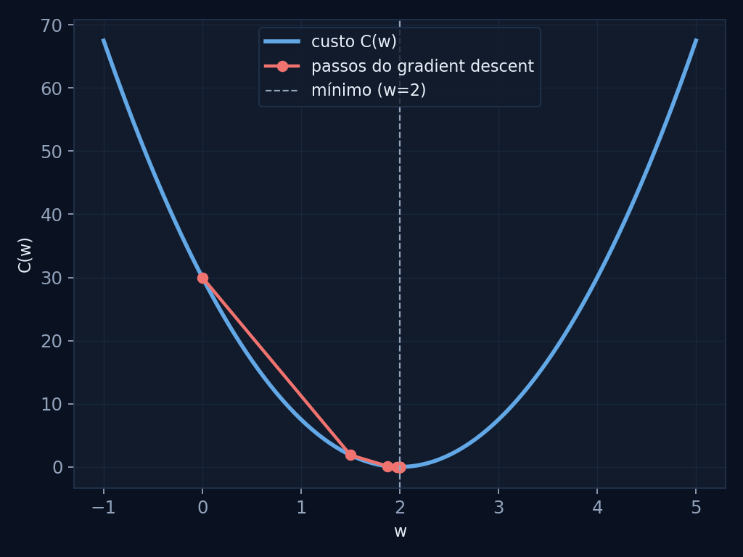
05 · DESCER A PAISAGEM
Gradient descent
w ← w − η · ∂C/∂w
■ ∇C aponta pra maior subida → vamos no sentido oposto.
■ η (learning rate): passo. Pequeno→lento; grande→diverge.
■ Passos grandes longe, encolhem no fundo do vale.
▲ η=0.3 ou 0.6 → custo explode: por isso o nb 06 usa warmup + clipping
06 / 09 · Gepeto-2

Slide 7
06 · O GRADIENTE EM VÁRIAS CAMADAS
Backprop = regra da cadeia, de trás pra frente
O custo depende dos pesos das primeiras camadas através de todas as seguintes. Backprop reusa os intermediários — por isso escala.
∂C/∂w₁ = 2(ŷ−y) · w₂ · σ′(z₁) · x
cada fator é local; backprop só multiplica propagando o sinal ∂C/∂(·)
à mão: grad_w1 = −0.157625
autograd: −0.157625
batem ✓
loss.backward() é essa cadeia, generalizada. Produtos de muitos fatores <1 somem, >1 explodem — a motivação de normalização e init cuidadosa.
07 / 09 · Gepeto-2

Slide 8
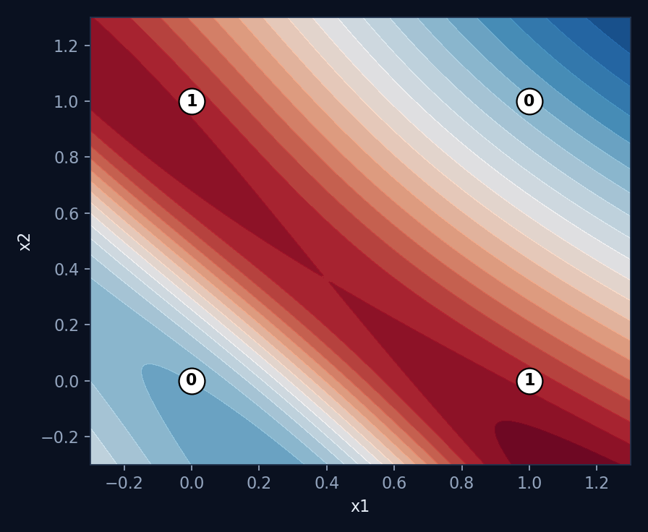
07 · JUNTANDO TUDO
Uma MLP que aprende XOR
forward
→
loss
→
backward
→
step
■ XOR não é linearmente separável → precisa de camada escondida.
■ É o mesmo for do nb 06, em escala de brinquedo.
■ Adam em vez de SGD puro: mesma razão do AdamW.
a fronteira aprendida é curva — uma reta jamais separaria o XOR
08 / 09 · Gepeto-2

Slide 9
08 · O QUE CARREGAR PRO NB 01
Cada peça reaparece no transformer
PEÇA | O QUE É | ONDE REAPARECE
Camada densa | transformação afim aprendida | Q/K/V · MLP · lm_head
Não-linearidade | quebra a linearidade entre camadas | SiLU (SwiGLU) · softmax
Função de custo | escalar diferenciável a minimizar | cross-entropy (nb 07)
Gradiente / lr | direção e tamanho do passo | AdamW + scheduler (nb 06)
Backprop | regra da cadeia de trás pra frente | loss.backward()
▲ próximo: 01_transformer_intuicao — atenção como média ponderada, Q/K/V e máscara causal
09 / 09 · Gepeto-2

